Slide 1
Un problema ‘classico’
Un filo metallico di lunghezza L viene utilizzato per delimitare il perimetro di un’aiuola rettangolare.
Qual è l’aiuola di area massima che è possibile delimitare?

Slide 2
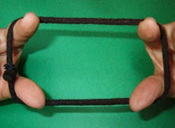
Un semplice esperimento
Uno spago lungo 40 cm aiuta a ‘vedere’ il filo che delimita tante aiuole rettangolari

Slide 3
Video: lo spago in movimento

Slide 4
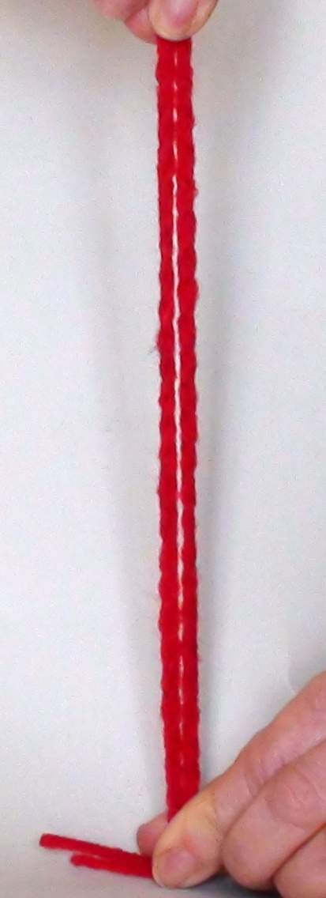
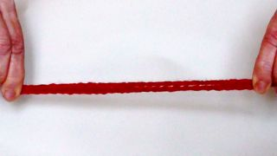
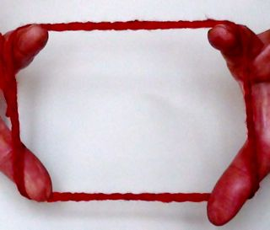
L’area dei rettangoli varia
L’area parte da 0, quando l’altezza è 0, poi aumenta, ma arrivati a un certo punto comincia a diminuire, per tornare a 0, quando la base è 0.
Si intuisce che l’area è massima nel caso del quadrato.
Come posso dimostrare questa congettura?

Slide 5
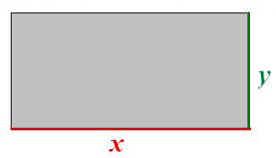
Con la geometria analitica
0 ≤ x ≤ 20
L’area S del rettangolo è data da:
S = xy
Con semiperimetro 20 e perciò
x + y = 20 da cui y = 20 − x
Esprimo l’area S in funzione della sola x.
S = x(20 – x)

Slide 6
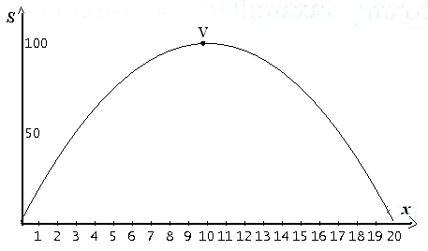
Il grafico
Eseguo la moltiplicazione indicata e scrivo la funzione ‘area S variabile al variare di x’
S = – x² + 20x con 0 ≤ x ≤ 20
Arco di parabola con vertice V(10, 100)
S massima è 100, raggiunta per x = 10, caso del quadrato con i lati tutti lunghi 10. Basta ragionare per simmetria.

Slide 7
Una simulazione con Geogebra

Slide 8
Il perimetro deve essere 40?
Nel video i rettangoli avevano il perimetro lungo, in centimetri, 40. Se il perimetro è lungo 16 o 30 o 80, … cambia la dimostrazione? NO!
Infatti, nel problema trovo: ‘Un filo metallico di lunghezza L …’
Il perimetro è indicato con una lettera (L) per ricordare che può essere scelto a piacere, senza però cambiarlo mentre risolvo il problema.

Slide 9
In conclusione
Ho dimostrato che:
L’aiuola quadrata ha area massima fra tutte le aiuole rettangolari delimitate da un filo lungo L.
La conclusione con il linguaggio della geometria.
Il quadrato ha area massima fra tutti i rettangoli che hanno un dato perimetro.
La conclusione con il linguaggio dell’aritmetica.
Il prodotto di due numeri con somma costante è massimo quando due numeri sono uguali.

Slide 10
Problemi di ottimizzazione
Abbiamo così risolto un problema di ottimizzazione da sintetizzare così:
Determinare la zona di area massima fra tutte le zone rettangolari che posso recintare con una rete lunga L.
Oppure
Determinare il rettangolo di area massima fra tutti i rettangoli con perimetro lungo L.

Slide 11
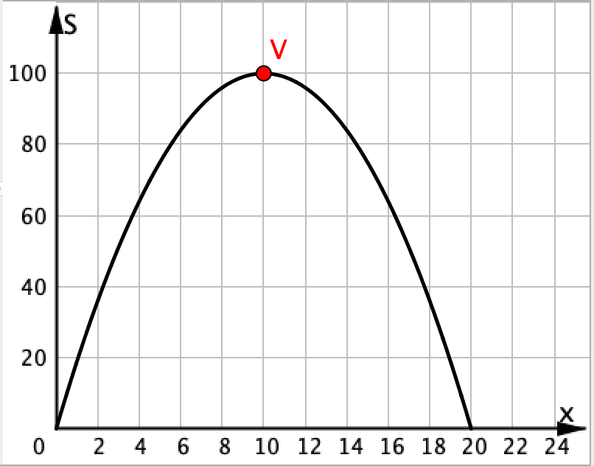
Riflessione sul procedimento
0 ≤ x ≤ 20
Due passi importanti
1. Ho scritto la funzione ‘area S variabile al variare di x’.
S = – x² + 20x con 0 ≤ x ≤ 20
2. La funzione ha per grafico una parabola con concavità verso il basso, perciò S è massima in corrispondenza al vertice V.
Il massimo dell’area S è 100, raggiunto per x = 10.

